Slide 1
Optimasi DP:
D&C dan Knuth
248
Rumusnya tidak berubah — yang dipangkas adalah jangkauan titik pecah yang perlu dicoba
Optimasi DP · Day 248

Slide 2
00
Sebelum Mulai
Materi ini tentang apa, dan kapan ia dipakai

Slide 3
Penjelasan Sederhana
Bayangkan mencari tempat memotong seutas tali agar biayanya paling murah, dan kamu sudah tahu potongan sebelumnya ada di mana.
BAYANGKAN SEPERTI INI
DI DALAM SOAL
Setiap potongan punya titik terbaiknya
opt[i][j]: titik pecah terbaik untuk dp[i][j]
Tali yang lebih panjang, titiknya bergeser ke kanan
opt bergerak monoton, tidak pernah mundur
Tidak perlu mencoba semua titik lagi
k cukup dicoba di antara dua opt yang sudah tahu
Cukup lanjutkan dari titik sebelumnya
Batasnya hanya bergerak maju sepanjang diagonal
Pekerjaannya jadi jauh lebih sedikit
O(n^3) menjadi O(n^2)
INTINYA
Rumus DP-nya tidak berubah sedikit pun. Yang dipangkas hanya jangkauan titik pecah yang perlu dicoba — dan itu cukup untuk mengubah mustahil menjadi aman.

Slide 4
Materi Ini Tentang Apa
Optimasi DP dipakai ketika kamu SUDAH punya DP yang benar tetapi terlalu lambat. Ia tidak mengubah rumusnya, hanya memangkas jangkauan yang perlu dicoba.
Rumusnya tetap sama persis
dp[i][j] tetap minimum atas k. Yang berubah hanya dari mana sampai mana k dicoba. Kalau rumusmu salah, optimasi tidak akan memperbaikinya.
Knuth memakai monotonnya opt
Syaratnya opt[i][j-1] <= opt[i][j] <= opt[i+1][j]. Batas bawah dan atas keduanya sudah dihitung sebelumnya, jadi tinggal dipakai.
D&C Optimization memecah selang
Bentuk DP-nya berlapis: dp[i][j] bergantung pada dp[i-1][k]. Cari opt di tengah, lalu rekursi ke kiri dan kanan dengan batas yang menyempit.
Di kontes, buktikan dengan mencetak tabel opt
Jangan buang waktu membuktikan pertidaksamaan segi empat. Tulis DP lambat untuk n kecil, cetak opt, lalu periksa apakah nilainya menaik.

Slide 5
Kapan Dipakai, Kapan Tidak
Ini alat tahap akhir. Pastikan DP-nya sudah benar sebelum menyentuh optimasi apa pun.
PAKAI KETIKA
JANGAN PAKAI KETIKA
v
DP-nya sudah benar tetapi O(n^3) dan n mencapai beberapa ribu
x
DP-nya belum benar — perbaiki kebenarannya lebih dulu
v
Transisinya berbentuk minimum atas titik pecah k
x
n cukup kecil sehingga O(n^3) sudah muat di batas waktu
v
Tabel opt yang dicetak untuk n kecil terlihat menaik
x
Sukunya berbentuk garis — itu wilayah Convex Hull Trick
v
Biaya C(i,j) berupa jumlah selang atau bentuk sejenisnya
x
Tabel opt-nya ternyata tidak monoton saat diperiksa
Cetak tabel opt untuk n sekitar sepuluh dengan DP lambat. Kalau tiap barisnya menaik, Knuth berlaku. Ini cara yang sah dan sangat umum dipakai di kontes.

Slide 6
Posisi Materi Ini
Materi ini tidak berdiri sendiri. Di kiri adalah yang sebaiknya sudah kamu kuasai, di kanan adalah yang terbuka setelah materi ini selesai.
PRASYARAT
SETELAH INI
Range DP (Day 151)
FFT & perkalian polinomial (Day 246)
MATERI INI
Optimasi DP:
D&C dan Knuth
Convex Hull Trick (Day 244)
Broken Profile DP (Day 166)
Analisis kompleksitas (Day 15)
Rumus yang sama, jangkauan k yang jauh lebih sempit.
REVIEW DP Menengah (Day 168)
Dua alat ini jarang muncul di Div 2, tetapi hampir selalu ada di Div 1 dan babak final. Mengenali bentuk transisinya lebih penting daripada menghafal kodenya.

Slide 7
Agenda
01 Kapan Optimasi DP Diperlukan
05 Kode Knuth Optimization
02 Apa Itu opt dan Kenapa Monoton
06 Divide & Conquer Optimization
03 Simulasi Langkah demi Langkah
07 Contoh Soal & Latihan
04 Kapan Syaratnya Berlaku
08 Ringkasan

Slide 8
01
Gagasannya
Memangkas jangkauan k, bukan mengubah rumusnya

Slide 9
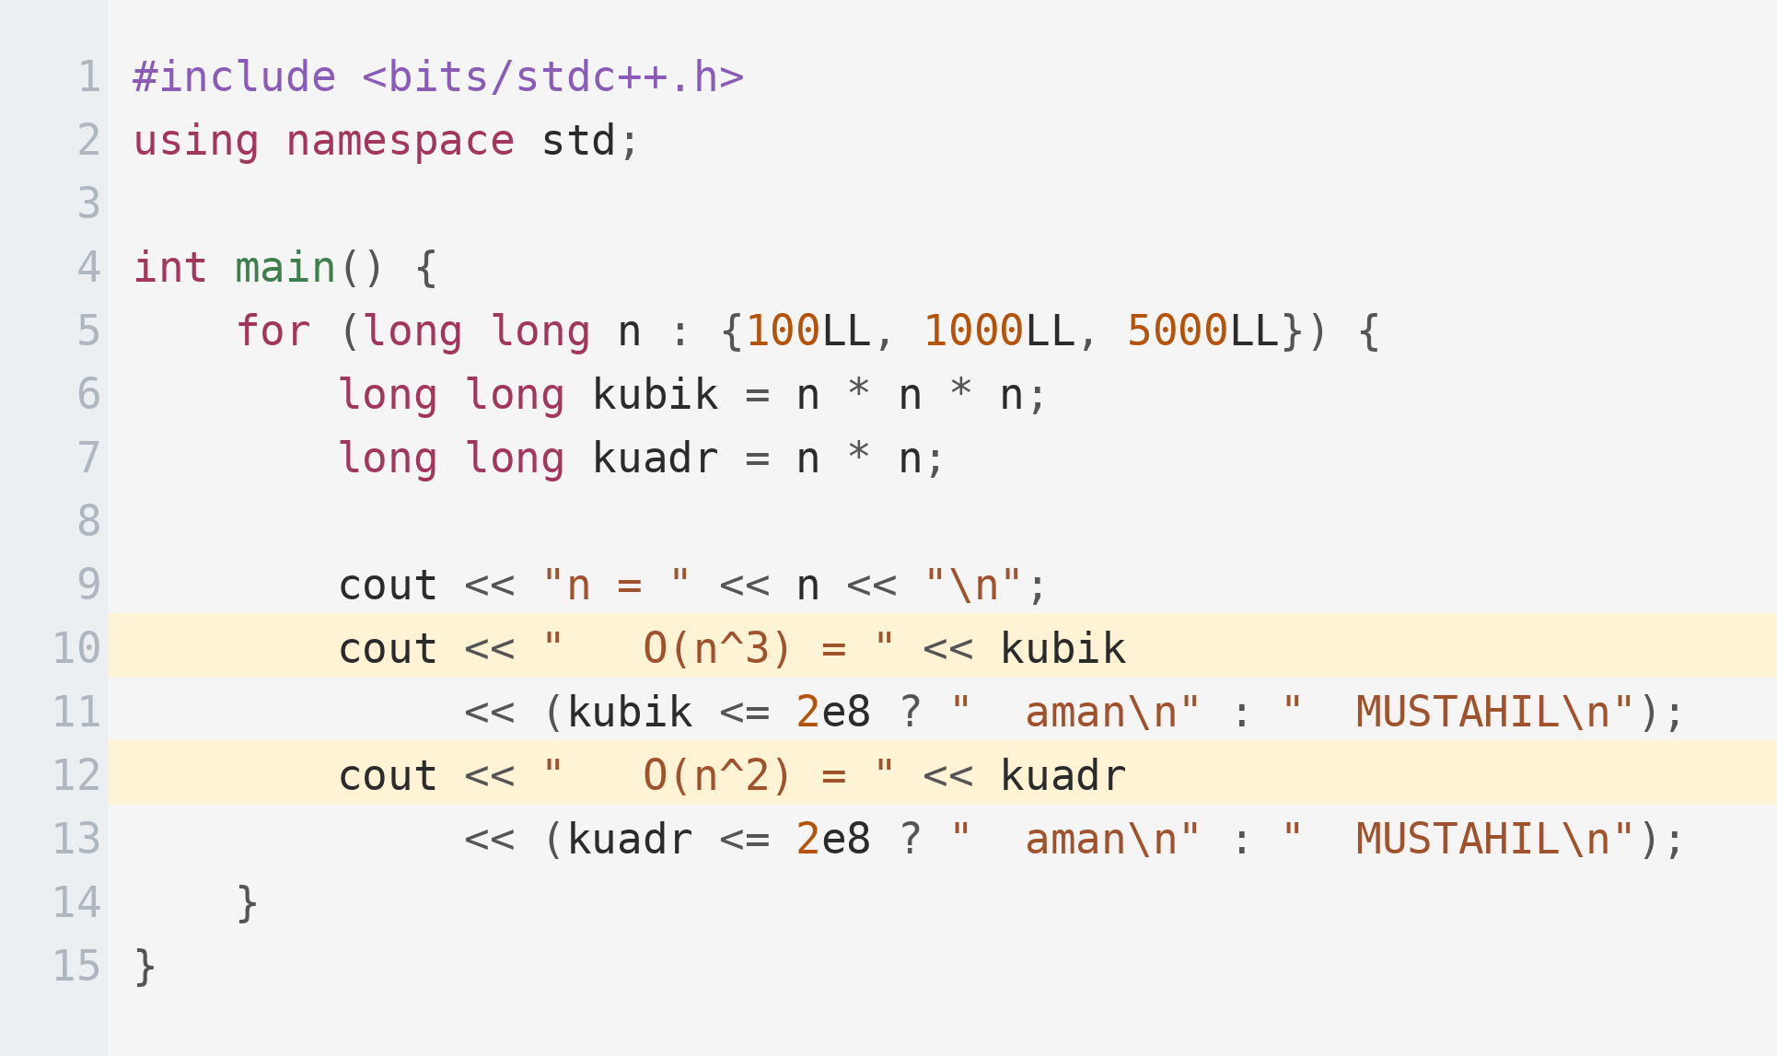
Kapan Optimasi DP Diperlukan
Jangan memakai optimasi sebelum menghitung. Kode ini menunjukkan di n berapa O(n^3) berhenti masuk akal.
PENJELASAN
Ambang batasnya sekitar n = 600 untuk O(n^3). Di bawah itu jangan repot; di atas itu, Knuth atau D&C optimization adalah jalan keluarnya — dan keduanya tidak mengubah rumus DP-nya sama sekali.
Hitung dulu; optimasi DP hanya berguna kalau memang kena TLE.
O(n^3) aman sampai sekitar n = 600, O(n^2) sampai sekitar n = 14.000.
Optimasi tidak memperbaiki rumus yang salah — perbaiki kebenarannya dulu.
Pastikan tipe datanya long long; n^3 untuk n=5000 jauh melewati int.

Slide 10
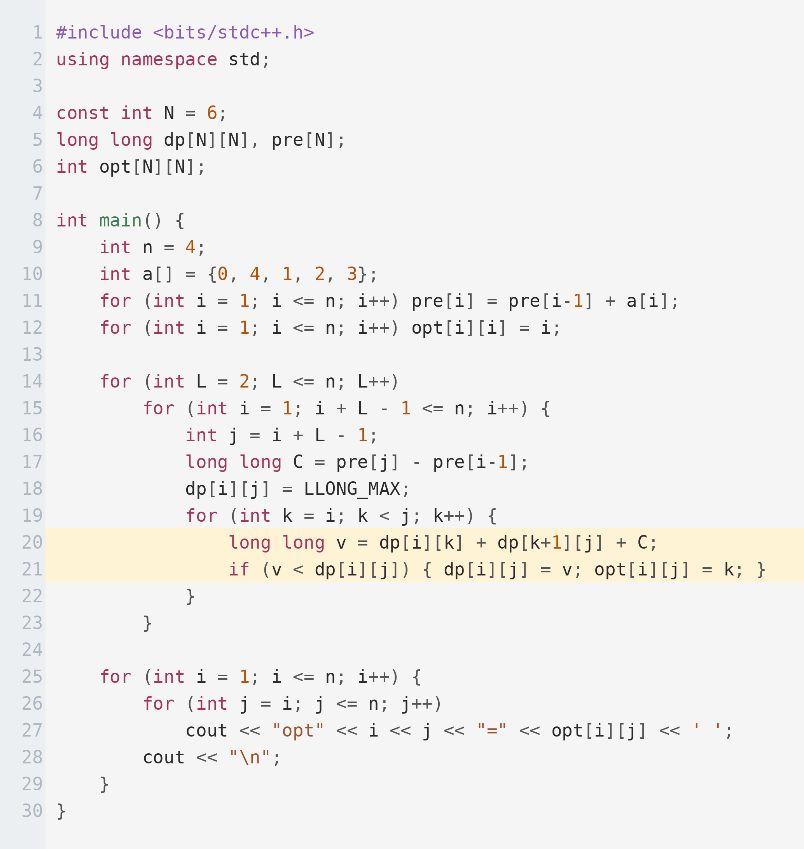
Apa Itu opt dan Kenapa Monoton
opt[i][j] adalah titik pecah terbaik untuk dp[i][j]. Cetak tabelnya untuk n kecil, lalu perhatikan bahwa nilainya tidak pernah mundur.
PENJELASAN
Perhatikan tiap barisnya menaik dari kiri ke kanan, dan tiap kolomnya juga. Itulah opt[i][j-1] <= opt[i][j] <= opt[i+1][j] — syarat yang membuat Knuth boleh dipakai.
opt dicatat bersamaan dengan dp, tanpa loop tambahan.
Di kontes: jalankan versi O(n^3) untuk n kecil dan periksa tabel ini.
Kalau nilainya menaik di setiap baris, Knuth hampir pasti berlaku.
Kalau tidak menaik, jangan dipaksa — jawabannya akan salah tanpa peringatan.

Slide 11
02
Simulasi
Menggabungkan empat tumpukan batu

Slide 12
Langkah 1 — Selang Berpanjang Dua
Menggabungkan dua tumpukan bersebelahan; biayanya jumlah keduanya. a = [4, 1, 2, 3].
1 / 3
biaya minimum dp[i][j] — tumpukan a = [4, 1, 2, 3]
j = 1
j = 2
j = 3
j = 4
i = 1
0
5
i = 2
0
3
i = 3
0
5
i = 4
0
dp[1][2] = 4+1 = 5 dp[2][3] = 1+2 = 3 dp[3][4] = 2+3 = 5 opt = i untuk semuanya
Untuk selang berpanjang dua hanya ada satu titik pecah, jadi opt[i][i+1] selalu i. Ini kasus dasar yang memulai monotonisitasnya.

Slide 13
Langkah 2 — Selang Berpanjang Tiga
Di sini titik pecah mulai berbeda-beda, dan nilainya sudah dibatasi oleh opt tetangganya.
2 / 3
biaya minimum dp[i][j] — tumpukan a = [4, 1, 2, 3]
j = 1
j = 2
j = 3
j = 4
i = 1
0
5
10
i = 2
0
3
9
i = 3
0
5
i = 4
0
dp[1][3] = min(0+3, 5+0) + 7 = 10, opt = 1 dp[2][4] = min(0+5, 3+0) + 6 = 9, opt = 3
Perhatikan opt[1][3] = 1 sedangkan opt[2][4] = 3. Keduanya nanti menjadi batas bawah dan batas atas untuk mengisi dp[1][4].

Slide 14
Langkah 3 — Batas k Menyempit Drastis
Untuk dp[1][4], k tidak dicoba dari 1 sampai 3 — hanya dari opt[1][3] sampai opt[2][4].
3 / 3
biaya minimum dp[i][j] — tumpukan a = [4, 1, 2, 3]
j = 1
j = 2
j = 3
j = 4
i = 1
0
5
10
19
i = 2
0
3
9
i = 3
0
5
i = 4
0
lo = opt[1][3] = 1 hi = opt[2][4] = 3 dp[1][4] = 0 + 9 + 10 = 19, opt = 1
Pada contoh sekecil ini penghematannya belum terasa. Untuk n = 5000, inilah yang mengubah 1.25 x 10^11 operasi menjadi 2.5 x 10^7.

Slide 15
03
Kode
Dua bentuk untuk dua bentuk rekurens

Slide 16
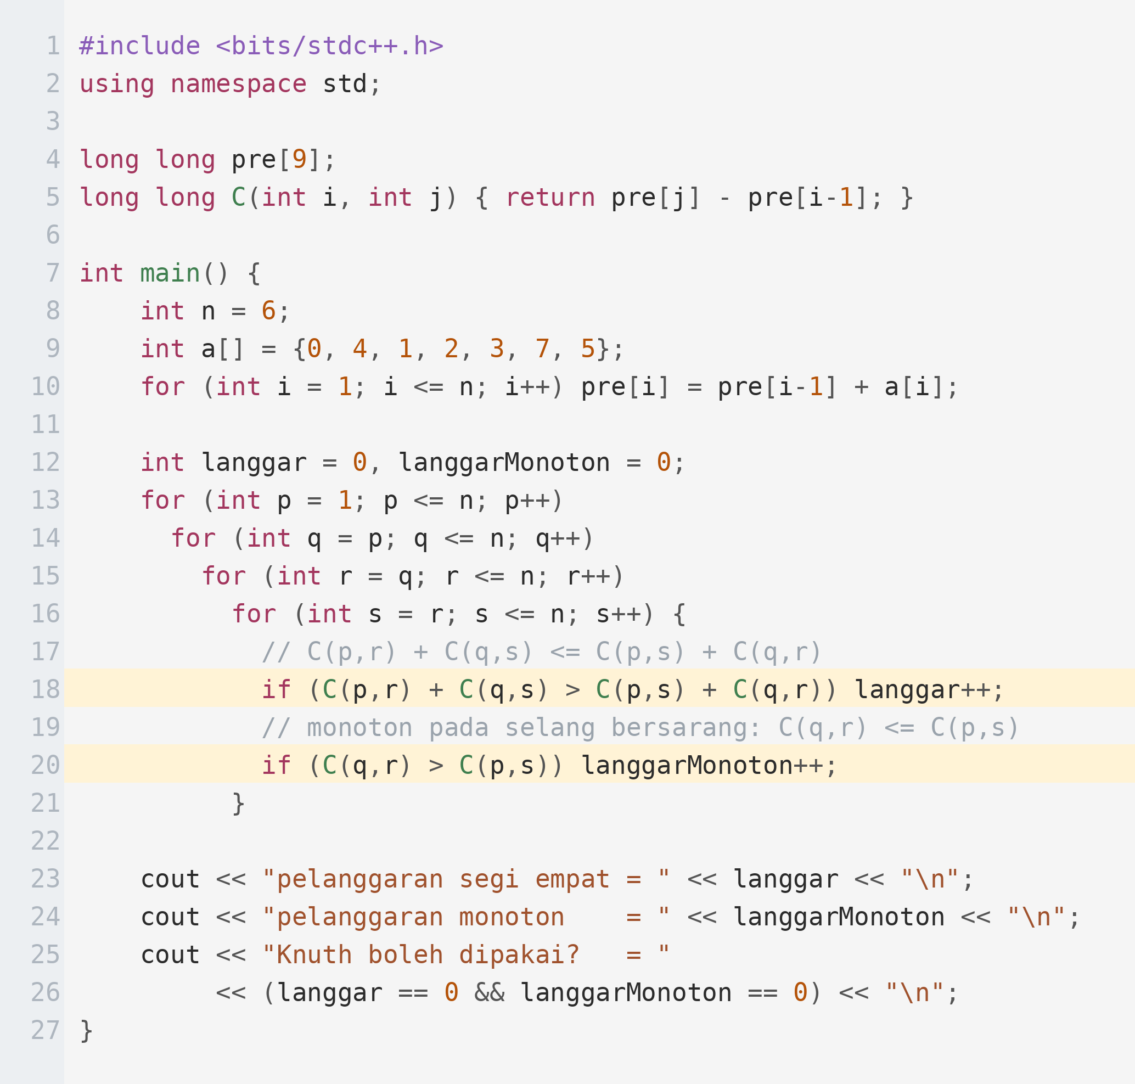
Kapan Syaratnya Berlaku
Syarat cukupnya bernama pertidaksamaan segi empat. Untuk biaya berupa jumlah selang, kode ini membuktikan tidak ada satu pun pelanggaran.
PENJELASAN
Untuk biaya berupa jumlah selang, kedua ruas pertidaksamaannya bahkan SAMA PERSIS, jadi syaratnya otomatis terpenuhi. Itulah alasan soal merge stones dan sejenisnya selalu bisa dipercepat dengan Knuth.
Biaya C(i,j) = jumlah a[i..j] selalu memenuhi kedua syarat.
Begitu juga kuadrat jumlah dan banyaknya pasangan di dalam selang.
Di kontes jangan buktikan manual — jalankan pemeriksa seperti ini.
Kalau ada pelanggaran, pakai divide and conquer optimization atau CHT.

Slide 17
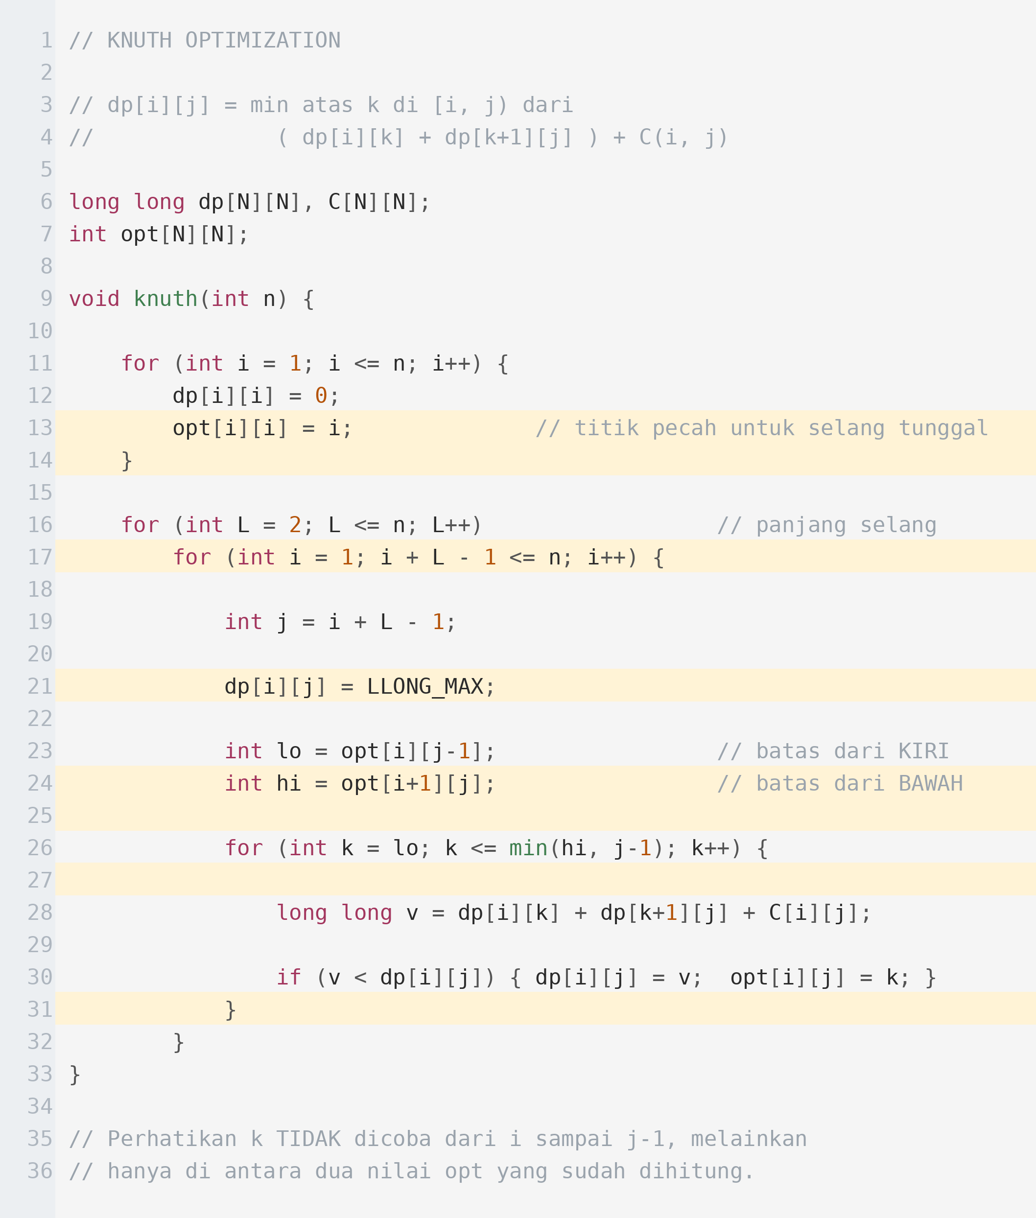
Kode Knuth Optimization
Perhatikan baris 23 dan 24: kedua batas k diambil dari sel yang SUDAH terisi.
1
Kasus dasar: selang tunggal berbiaya nol, dan titik pecahnya dirinya sendiri.
2
Pengisian tetap berdasarkan PANJANG selang, sama seperti range DP biasa.
3
Batas bawah diambil dari selang yang sama tetapi lebih pendek di kanan.
4
Batas atas diambil dari selang yang sama panjangnya, digeser satu ke kanan.
5
Loop k hanya berjalan di antara kedua batas itu — bukan dari i sampai j-1.
6
opt[i][j] wajib dicatat, karena ia menjadi batas bagi sel berikutnya.

Slide 18
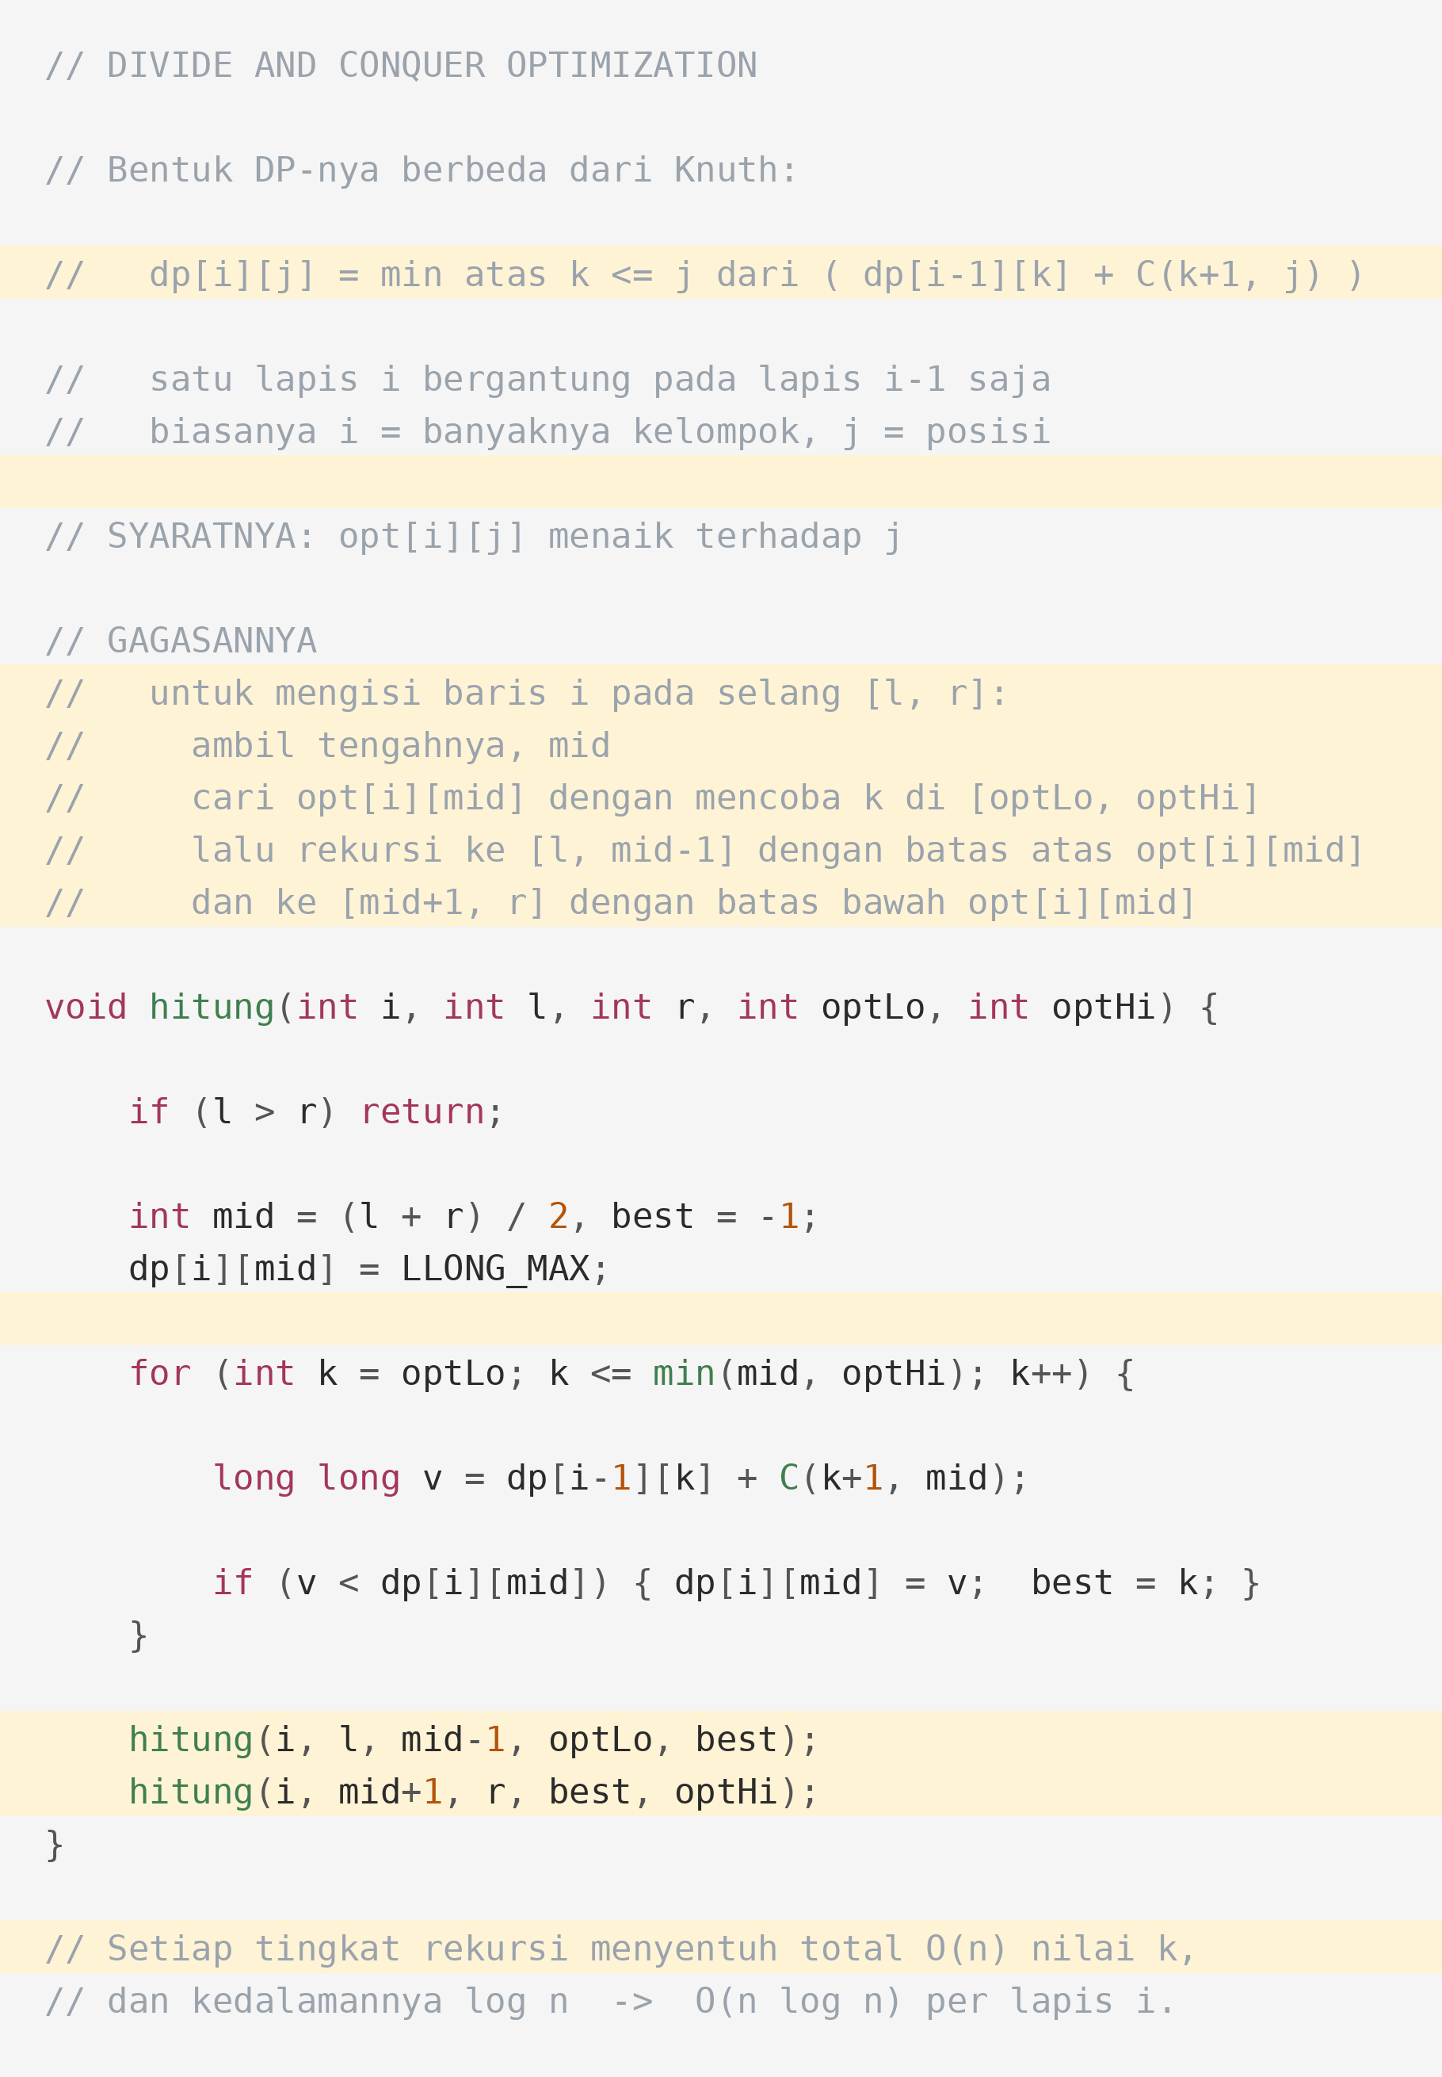
Divide & Conquer Optimization
Bentuk rekurensnya berbeda: satu lapis i hanya bergantung pada lapis i-1.
PENJELASAN
Kedua rekursi memakai best sebagai batas: yang kiri sebagai batas atas, yang kanan sebagai batas bawah. Di situlah pemangkasannya terjadi.
Dipakai ketika DP-nya berlapis, bukan berbentuk selang.
Setiap tingkat rekursi menyentuh total O(n) nilai k.
Kedalamannya log n, jadi O(n log n) per lapis.
Untuk k lapis, totalnya O(k n log n).

Slide 19
Jebakan yang Sering Terjadi
Empat kesalahan yang menyumbang hampir seluruh bug pada materi ini.
Memakai Knuth tanpa memeriksa monotonisitas
Bila opt tidak monoton, hasilnya salah tanpa peringatan apa pun. Cetak tabel opt dari versi lambat untuk n kecil lebih dulu.
Batas k keluar dari jangkauan yang sah
Selalu bungkus dengan max(i, lo) dan min(j-1, hi). Tanpa itu, k bisa menunjuk sel yang belum terisi.
Lupa mencatat opt[i][j]
opt bukan sekadar catatan tambahan — ia menjadi batas bagi sel berikutnya. Melupakannya membuat pemangkasannya tidak bekerja.
Salah memilih di antara ketiga optimasi
CHT untuk suku berbentuk garis, D&C untuk DP berlapis, Knuth untuk range DP. Kenali dari bentuk rekurensnya, bukan dari cerita soalnya.

Slide 20
04
Contoh Soal
Dari pernyataan sampai kode lengkap

Slide 21
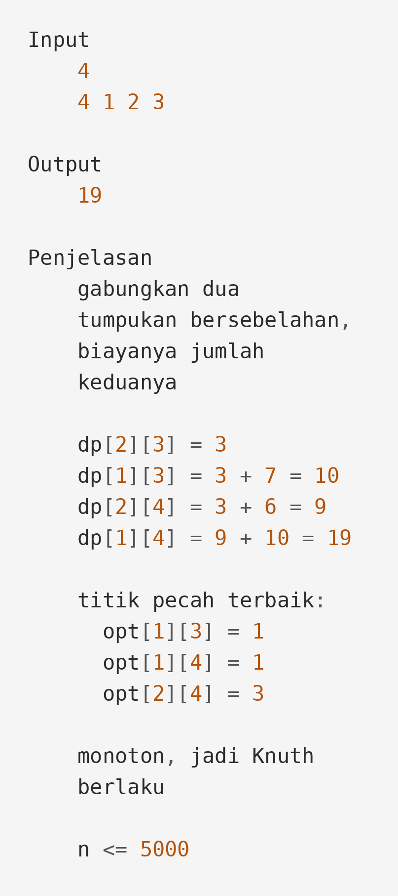
Latihan Terbimbing
SOAL
Menggabungkan Tumpukan Batu
Ada n tumpukan batu berjajar. Setiap langkah kamu boleh menggabungkan dua tumpukan yang BERSEBELAHAN, dengan biaya sebesar jumlah kedua tumpukan itu. Cari total biaya terkecil untuk menggabungkan semuanya menjadi satu tumpukan.
1 <= n <= 5000
1 <= a[i] <= 10^9
jawabannya perlu long long

Slide 22
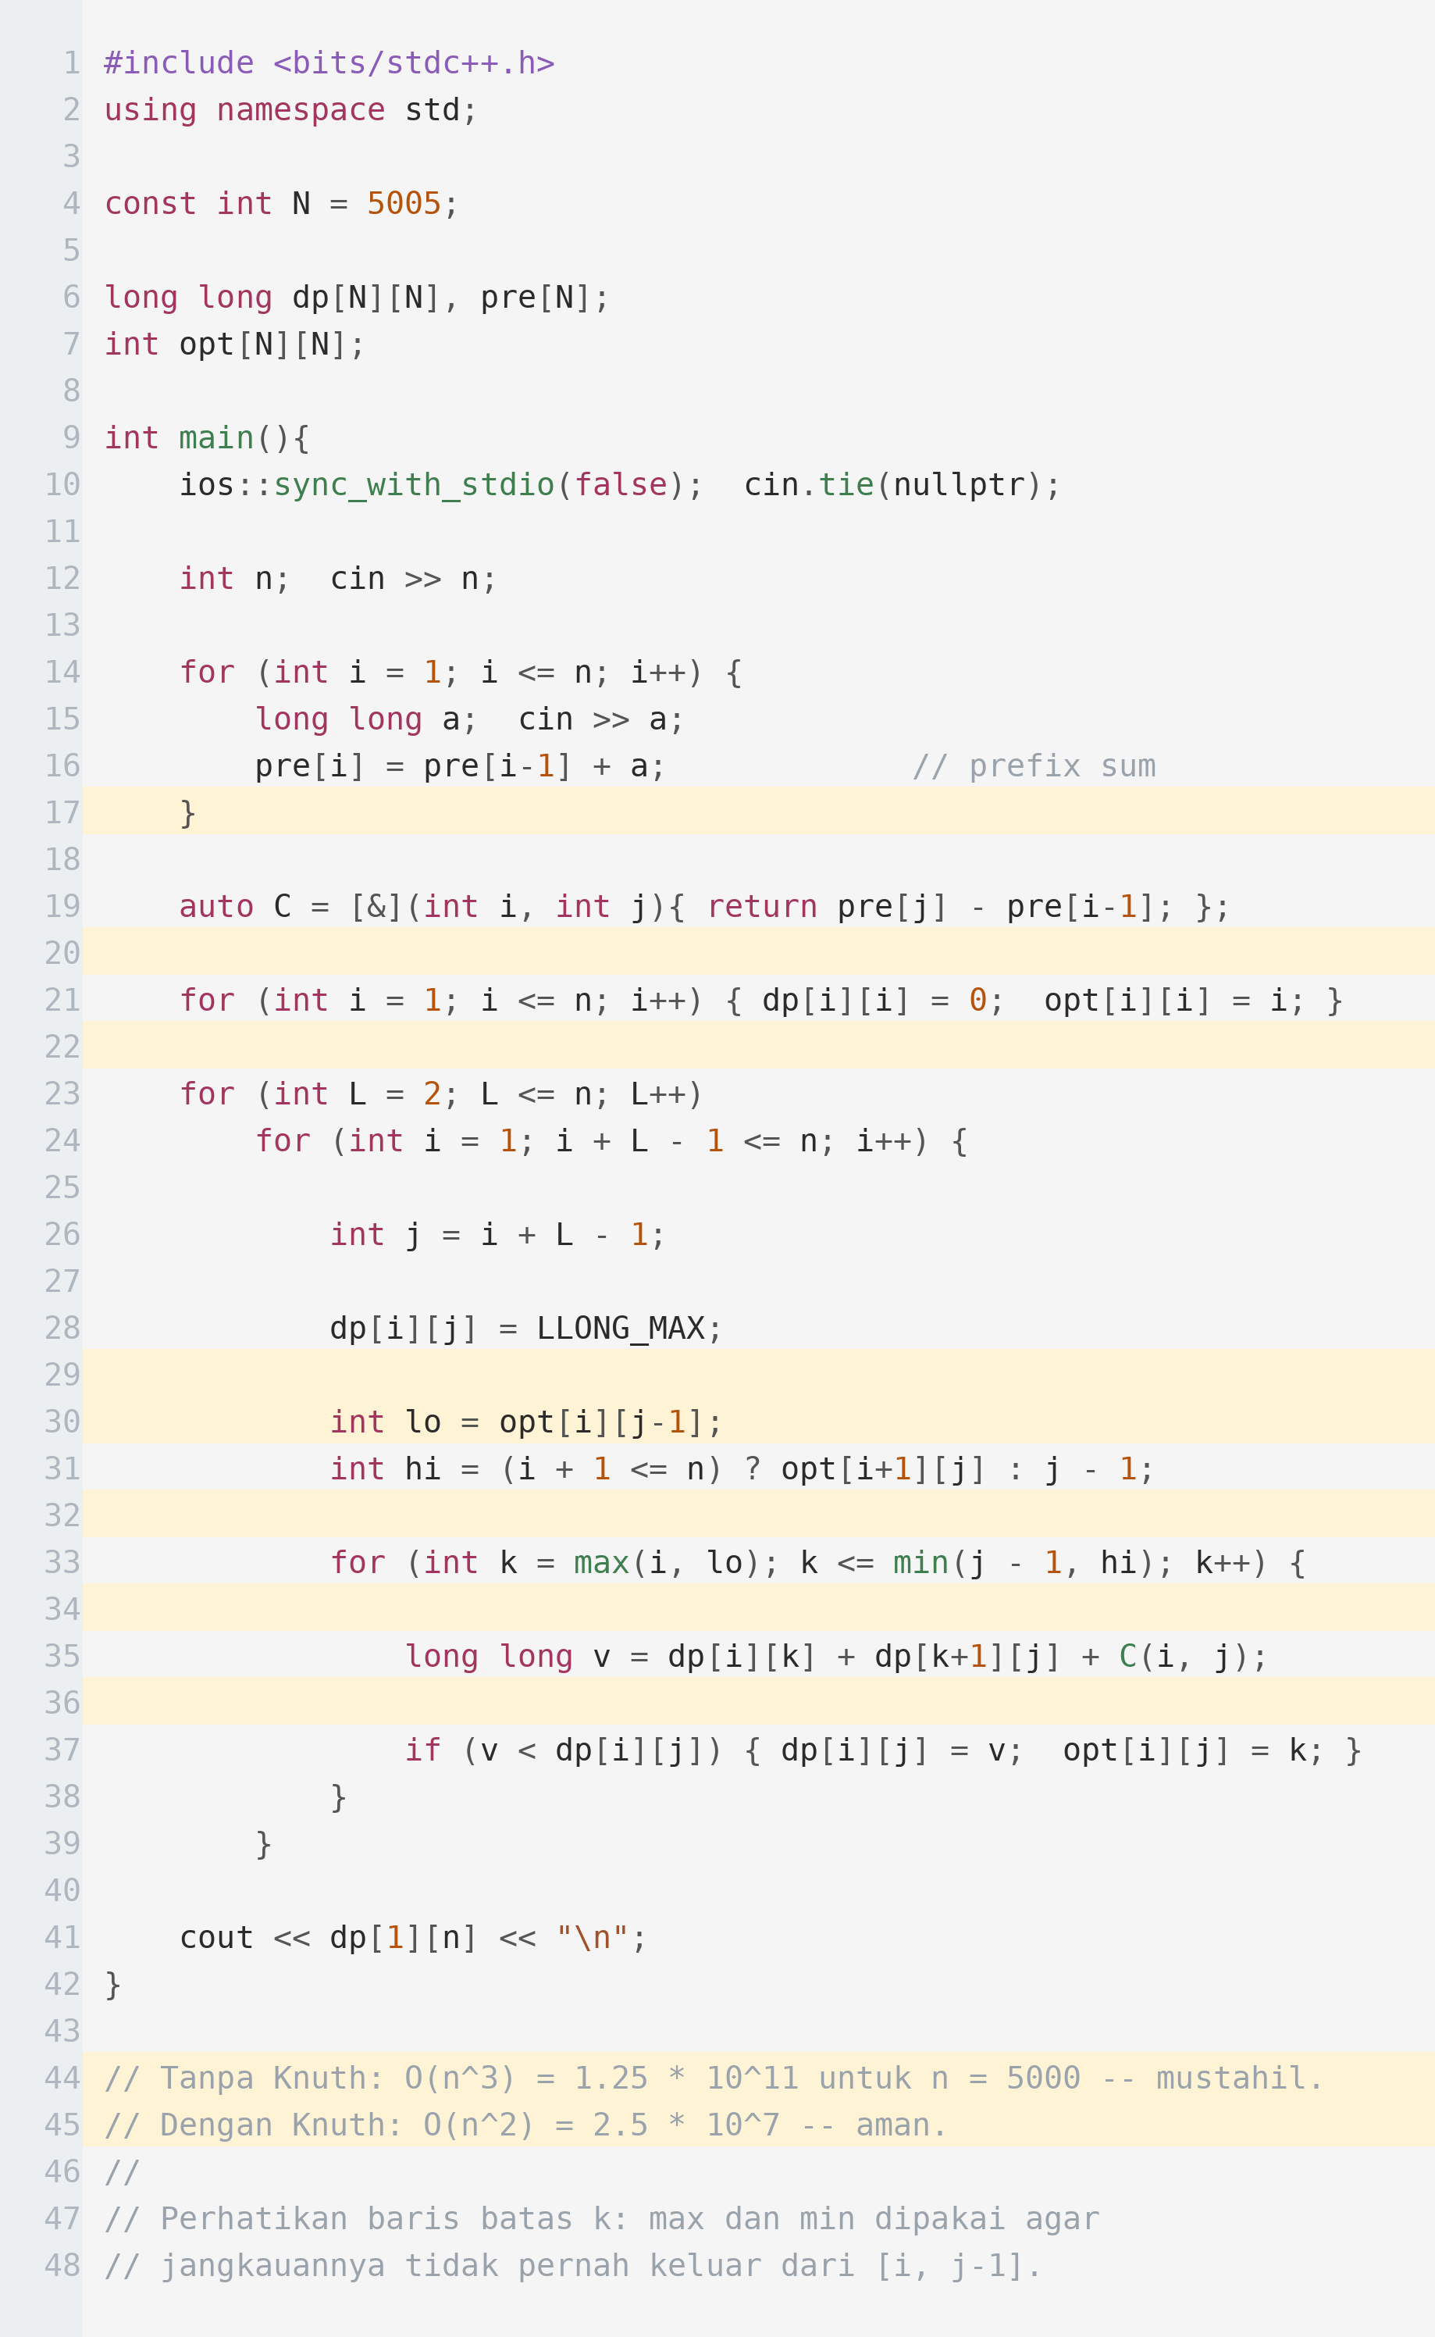
Pembahasan Lengkap
Perhatikan baris 28 dan 29: kedua batas k diambil dari opt yang sudah dihitung sebelumnya.
PENJELASAN
Untuk n = 5000, versi O(n³) butuh sekitar 1.25 x 10^11 operasi — mustahil. Dengan Knuth turun menjadi 2.5 x 10^7, jauh di bawah satu detik.
Prefix sum membuat C(i,j) dihitung dalam O(1).
Kasus dasar mengisi diagonal dan opt-nya sekaligus.
max dan min menjaga k tetap di dalam [i, j-1].
Tabel dp berukuran 5000 x 5000 long long — sekitar 200 MB, periksa batas memorinya.

Slide 23
Latihan Mandiri
Dua soal pertama memakai Knuth; tiga berikutnya memakai divide and conquer optimization.
Soal | Yang dilatih | Tingkat
UVa 10003 — Cutting Sticks | Knuth pada pemotongan batang | Menengah
ACM Optimal Binary Search Tree | Knuth klasik | Sulit
Codeforces 321E | D&C optimization pada pembagian kelompok | Sulit
Codeforces 868F | D&C optimization dengan biaya bergerak | Sulit
IOI 2014 — Holiday | D&C optimization pada perjalanan | Sulit

Slide 24
Ringkasan
Empat hal yang perlu terbawa dari materi ini.
Rumus DP-nya tidak berubah
Yang dipangkas hanyalah jangkauan k yang perlu dicoba. Kebenarannya tetap, hanya kecepatannya yang naik satu tingkat.
opt yang monoton adalah syarat mutlak
Titik pecah terbaik tidak pernah mundur saat jendela melebar. Tanpa sifat itu, kedua optimasi memberi jawaban salah tanpa peringatan.
Periksa monotonisitasnya secara empiris
Cetak tabel opt dari versi O(n³) untuk n kecil. Cara ini sah, cepat, dan sangat umum dipakai di kontes.
Knuth untuk range DP, D&C untuk DP berlapis
Kenali dari bentuk rekurensnya: dp[i][k] + dp[k+1][j] berarti Knuth; dp[i-1][k] + C(k,j) berarti divide and conquer.

